Slide 1
第三章 社会主义改造理论
宋艳萍

Slide 2
本章教学目的
1、 了解新民主主义社会的性质，认识从新民主主义社会主义转变是历史的必然。
2、掌握社会主义改造的道路和历史经验
3、认识社会主义改造的基本完成，标志着社会主义制度在中国的确立。社会主义制度的确立，为中国社会的进步和发展创造了基本前提。

Slide 3
本章重点、难点
新民主主义社会的性质
过渡时期总路线提出的历史必然性
社会主义改造的经验

Slide 4
为什么要向社会主义过渡
社会主义改造理论
新民主主义社会如何向社会主义过渡
社会主义基本制度的确立及其重大意义

Slide 5
讨论：
如何认识社会主义改造与社会主义改革的关系？
70年代以来的改革是对50年代社会主义改造的否定吗？
如何认识？

Slide 6
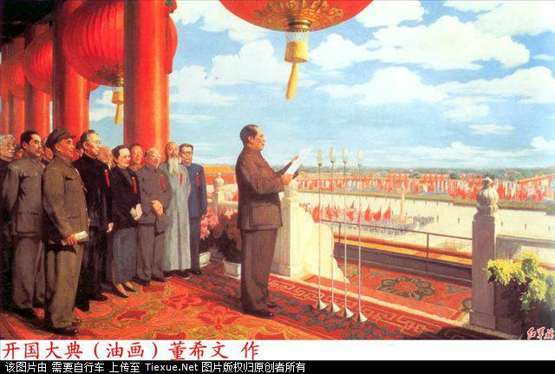
一、新民主主义社会是过渡性的社会
专题 一 从新民主主义到社会主义的转变

Slide 7
新中国的成立，标志着我国新民主主义革命阶段的基本结束和社会主义革命阶段的开始。 从中华人民共和国成立到社会主义改造基本完成，是我国从新民主主义到社会主义过渡的时期。
一、新民主主义社会向社会主义过渡的历史必然性
这一时期，我国社会的性质是新民主主义社会。

Slide 8
新民主主义社会
半殖民地半封建社会
社会主义社会

Slide 9
新民主主义社会的过渡性质是从半封建半殖民地过渡到社会主义社会
（一）新民主主义社会的特征
经济方面：
阶级构成
主要矛盾

Slide 10
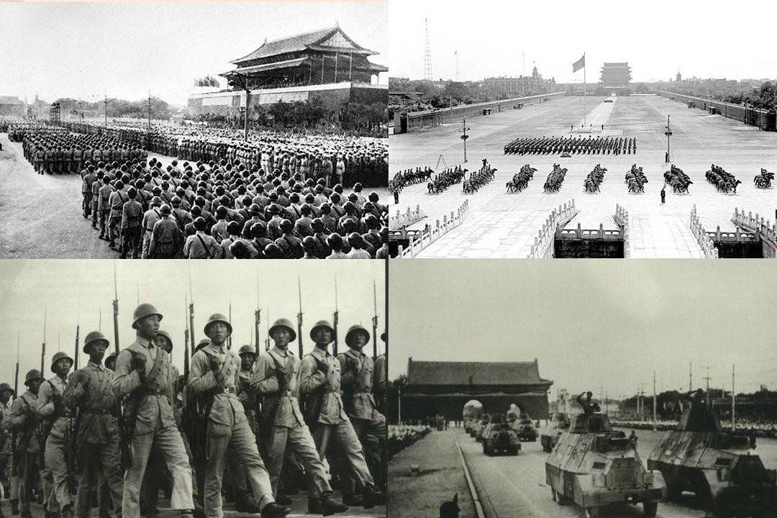
（一）新民主主义社会的过渡性质和主要矛盾 新民主主义社会的过渡性质是从半封建半殖民地过渡到社会主义社会

Slide 11
社会主义性质的国营经济
经济结构方面：
新民主主义社会五种经济成分
半社会主义性质的合作社经济
农民和手工业者的个体经济
私人资本主义经济
国家资本主义经济

Slide 12
社会主义经济：到1952年，国营工业总产值占工业总产值的52.8% ，成为国民经济的领导力量。
主要经济成分
个体经济:农业和手工业为主体，在国民经济中占绝对优势。
私人资本主义经济。

Slide 13
工人阶级 处于领导地位
农民阶级
小资产阶级
阶级构成
民族资产阶级
工人阶级的领导和工农联盟的基础是新民主主义社会政治方面的社会主义因素，从政治上保障了新民主主义向社会主义的转变。

Slide 14
民族资产阶级仍然是一个具有两面性的阶级。 既有剥削工人的一面，又有接受共产党和工人阶级领导的一面。
对于工人阶级和社会主义革命来说，民族资产阶级作为一个剥削阶级，是被消灭的对象；作为一种可以接受共产党和工人阶级领导的社会力量，又是团结和改造的对象。

Slide 15
社会主义经济
新民主主义社会的主要矛盾
1952年土地改革完成后
社会主义与资本主义两条道路的矛盾
无产阶级与资产阶级两个阶级的矛盾
工人阶级
农民阶级和其他小资产阶级
个体经济
资本主义经济
资产阶级

Slide 16
结论
在新民主主义社会中，既有社会主义因素，又有资本主义因素，由于社会主义因素在政治、经济、文化上都处于领导地位和起决定作用，这就决定了新民主主义社会必将适时地过渡到社会主义社会。。
我国新民主主义社会不是一个独立的社会形态，而是一个由新民主主义到社会主义转变的过渡性的社会形态。
新民主主义社会的历史任务：
变新民主主义国家为社会主义国家
变落后的农业国为先进的工业国

Slide 17
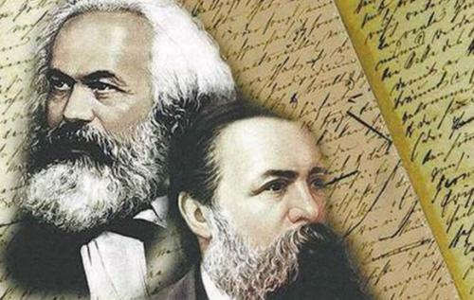
(二）新民主主义社会向社会主义社会过渡的理论依据
1.马克思、恩格斯在创立科学社会主义理论时，就提出了从资本主义向社会主义社会过渡的问题。
无产阶级将利用自己的政治统治，一步一步地夺取资产阶级的全部资本，把一切生产工具集中在国家即组织成为统治阶级的无产阶级手里，并且尽可能快地增加生产力的总量。

Slide 18
从资本主义社会到社会主义社会，需要经历一个从无产阶级夺取政权到利用国家政权对旧的生产关系进行革命性的改造，逐步消灭私有制、确立公有制并大力发展生产力的过渡时期，这是一切走向共产主义的国家不可逾越的发展阶段
马克思、恩格斯还曾设想用暴力没收与和平赎买这两种方式来变革所有制。并认为如果能用赎买的办法变革所有制，将是“最便宜不过了

Slide 19

2、列宁：可以不经过资本主义发展阶段而过渡到苏维埃制度，然后经过一定的发展阶段过渡到共产主义。
过渡时期的根本任务是把剥削阶级的生产资料转化为公有财产，同时，通过合作社的形式使农民走上集体化道路，并把创造高于资本主义的劳动生产率的根本任务提到首位，以建立和发展社会主义的经济基础。

Slide 20
3.以毛泽东为主要代表的中国共产党人的探索
按照中国革命分“两步走” 的理论，新民主主义革命胜利后，必须进行社会主义革命，确立社会主义社会制度。
新中国成立后，中国共产党一方面恢复国民经济，同时在马克思列宁主义关于过渡时期理论的指导下，依据中国的具体情况，开始探索如何向社会主义社会的过渡问题，并且适时提出了过渡时期的总路线。

Slide 21
1、过渡时期总路线的提出 2、过渡时期总路线的主要内容 3、过渡时期总路线的理论依据
（三）党在过渡时期的总路线

Slide 22
1、过渡时期总路线的提出
（1）关于新民主主义向社会主义过渡的最初构想
♂过渡时间上：三年准备，十年建设，然后再开始向社会主义过渡。
♂ 转变条件上：先发展生产力，后变革生产关系
♂ 关于过渡的步骤和方式，毛泽东的提法是“全线进攻”，一举完成向社会主义过渡

Slide 23
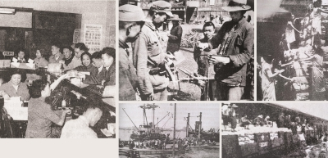
1953年,土地改革、抗美援朝和镇压反革命三大政治运动取得胜利，新中国政权的得到巩固； 通过平抑物价（银元之战、粮棉之战），财政经济状况逐渐好转，国民经济得到恢复。

Slide 24
1952年国营工业总产值占到52.8%，私营工业由63.3%下降到39%。 在社会商品批发总额中，国营商业从1950年的23.2%上升到1952年的60.5%，私营商业则下降到36.3%。 国营经济上升到67%.3,私营经济下降到32.7%。 过渡条件日渐成熟

Slide 25
（2）在实践中，党逐步改变了原来设想，提出了过渡时期总路线
♂ 1953年6月，在政治局会议上正式提出过渡时期的总路线和总任务。
♂ 1953年12月完整表述
♂ 1954年写进了宪法

Slide 26
1952年9月，毛泽东在中央书记处的会议上提出“中国怎样从现在逐步过渡到社会主义去”的指导思想和大致设想。我们现在就要用10年到15年的时间完成向社会主义过渡，而不是10年以后才开始过渡。
1953年2月，毛泽东在中央政治局会议上说，“什么叫过渡时期？过渡时期的步骤是走向社会主义。我给他们用扳指头的办法解释，类似过桥，走一步算是过渡了一年，两步两年，三步三年，四步四年，五步五年，六步六年，……十到十五年走完了。我让他们把这话传到县委书记、县长。在十年到十五年或者还多一些的时间内，基本上完成国家工业化及对农业、手工业、资本主义工商业的社会主义改造。要防止急躁情绪。”

Slide 27
我们的新民主主义的制度是一个过渡的制度，这个社会是一个过渡的社会。这个过渡时期每时每刻都在增长社会主义成分：国家经济的发展就是增加社会主义成分；半社会主义合作社的增长也在增加社会主义成分；公私合营企业的发展也是增加社会主义成分；农业里边的互助合作的增加也是增加社会主义成分；经济集体主义已有了雏形，有了胚胎。最后走完了这个过渡阶段，就到达了社会主义社会。 ------周恩来

Slide 28
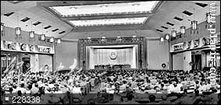
1954年9月，中华人民共和国第一届全国人民代表大会第一次会议在北京举行。这次大会通过了中华人民共和国的第一部宪法，它对我国社会主义的国家制度和社会制度作了明确的规定

Slide 29
党在这个过渡时期的总路线和总任务，是要在一个相当长的时期内，逐步实现国家的社会主义工业化，并逐步实现国家对农业、对手工业和对资本主义工商业的社会主义改造。
2、过渡时期总路线的主要内容
从中华人民共和国成立，到社会主义改造基本完成，这是一个过渡时期

Slide 30
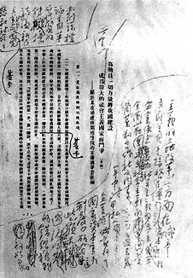
毛泽东修改过的文件

Slide 31
过渡时期的起点、时限和总任务。
起点：中华人民共和国成立
时限:十年到十五年或者更多的时间
总任务:实现工业化和社会主义改造

Slide 32
总路线的核心内容
“一化三改”
两翼
个体农业、手工业的社会主义改造
过渡时期总路线
一体 （主体）
国家的社会主义工业化
两翼
资本主义工商业的社会主义改造

Slide 33
特点:建设与改造并举
（解放和发展生产力）
工业化
农 业
总路线
（变革生产关系）
三大改造
手 工 业
资本主义工商业

Slide 34
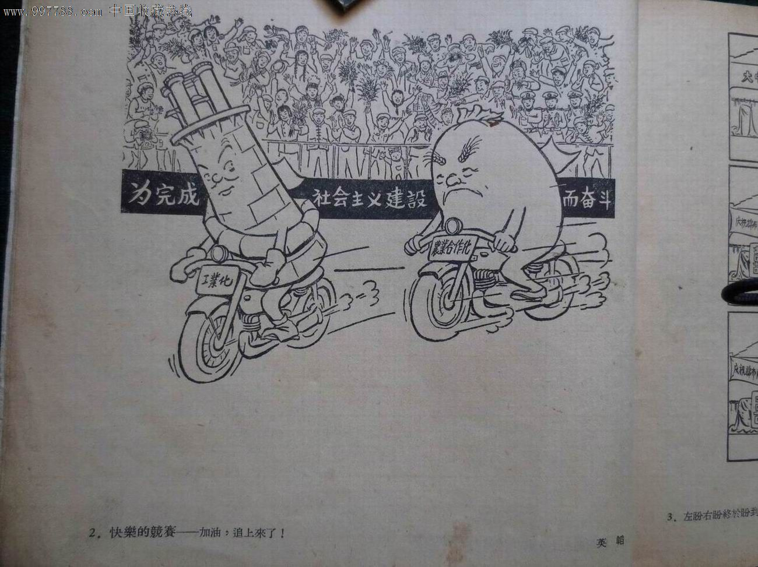
(三)过渡时期总路线的特点
建设与改造并举
把国家工业化和社会主义三大改造紧密地结合起来，在社会改革中保持生产力的同步发展。
其实质是在生产力发展的基础上改变所有制的问题。

Slide 35
为什么要同时并举
首先，从根本上改变中国贫穷落后的面貌，把中国从一个落后的农业国转变为先进的工业国，就必须实现国家的工业化。而在中国具体条件下，就必须实行社会主义工业化。实现社会主义工业化，是国家独立和富强的必然要求和必要条件。

Slide 36
其次，为了实现社会主义工业化，在充分利用原有工业潜力和进行新的工业建设的同时，必须对个体经济和私人资本主义工商业进行社会主义改造。因为随着大规模经济建设的开展，个体经济和私营资本主义工商业越来越不适应国家工业化建设的需要。

Slide 37
3、过渡时期总路线提出的必然性
第一，实现社会主义工业化，是国家独立和富强的必然要求和必要条件。
一种是西方资本主义国家走过的路，从发展轻工业开始，一般用五十年到一百年的时间才实现。时间长，而且很痛苦。近代历史证明，我国已经丧失了机遇。
一种是社会主义国家苏联走过的路，从重工业建设开始，只用十几年就实现了工业化。
社会主义制度可以集中力量办大事。

Slide 38
第三，对资本主义归属于进行社会主义改造，是实现社会主义工业化，建设社会主义强大国家的迫切需要，也是由当时主要矛盾决定的。
第二，对个体农业和手工业的社会主义改造是发展社会生产力的需要。
第四，当时的国际环境也促使中国选择社会主义。

Slide 39
专题 二 社会主义改造的道路和历史经验
新民主主义社会怎样向社会主义社会过渡，
如何看待过渡

Slide 40
过渡时期总路线的宣传、粮食统购统销政策的实施和1954年1月《中共中央关于发展农业生产合作社的决议》公布，标志农业社会主义改造的全面开展。
一、适合中国特点的社会主义改造道路
全面改造的起点：

Slide 41
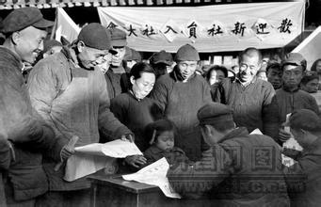
第一，积极引导农民组织起来，走互助合作道路。（途径、方法）
（一）农业、手工业的社会主义改造
一切劳动农民，不论是哪个阶层，除了组织起来集体生产，是无法抵抗灾荒的——毛泽东

Slide 42
第三，正确分析农村的阶级和阶层状况，制定正确的阶级政策。“依靠贫农，巩固地团结中农，限制并逐步消灭富农” （政策）
第二，遵循自愿互利、典型示范和国家帮助的原则。（原则）

Slide 43
第四，坚持积极领导、稳步前进的方针，采取循序渐进的步骤。 （方针、步骤）

Slide 44
改造的步骤
互助组（具有社会主义萌芽）
初级农业合作社（半社会主义性质）
高级社（社会主义性质）

Slide 45
到1956年底，全国入社农户占总农户的96.3%，5亿多农民在党的领导下通过合作化，走上了社会主义道路。

Slide 46
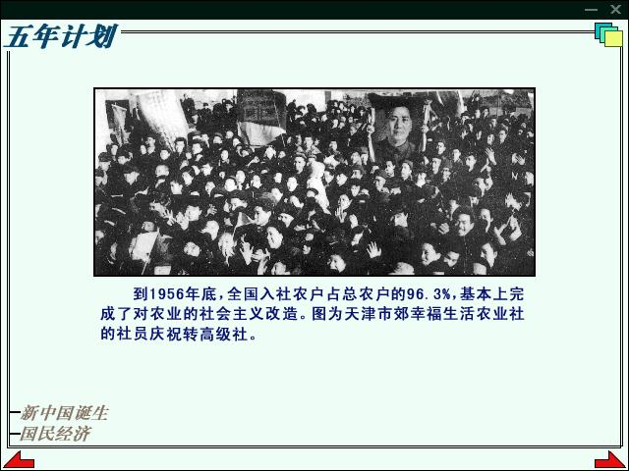

Slide 47
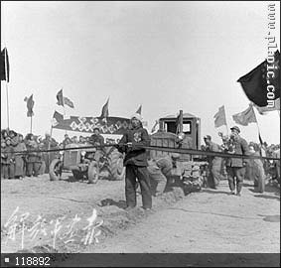

Slide 48
到1956年，参加合作社的手工业已占其总数的91.7%，产值占全国手工业总产值的93%，全国基本上实现了手工业合作化。
入社手工业产值93%
比例图

Slide 49
通过国家资本主义的形式，把资本主义经济改造成社会主义国营经济
（二）资本主义工商业的社会主义改造
国家资本主义
是国家直接控制和支配下的资本主义经济。

Slide 50
改造的政策 和平赎买 基本形式 国家资本主义
委托加工
初
级
形
式
计划订货
统购包销
改
造
形
式
委托经销代销
高
级
形
式
个别行业公私合营
全行业公私合营

Slide 51
公私合营是国家资本主义的高级形式
第一，政策 和平赎买
特点：社会主义充分同资本主义充分在企业内部的合作。公方占有相当股权，公私双方共同经营，公方局代表居领导地位。

Slide 52
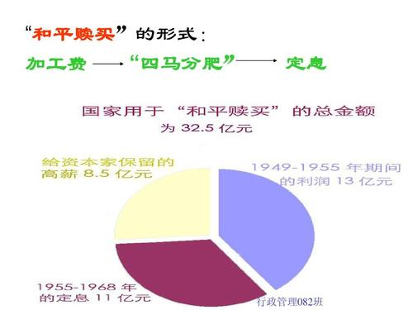
在全行业公私合营前，赎买采取了“四马分肥”的利润分配形式，即把企业利润按国家所得税(34.5%)，企业公积金(30%)，工人福利费(15%)，资方红利(20.5%)四个方面进行分配；
在全行业公私合营后，赎买采取了定息的形式。

Slide 53
第三，把资本主义工商业者改造成为自食其力的社会主义劳动者。
第二，采取从低级到高级的国家资本主义的过渡形式
把企业的改造和人的改造结合起来，“量才使用，适当照顾”。

Slide 54
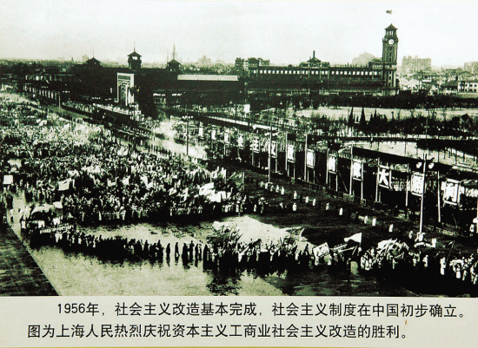

Slide 55
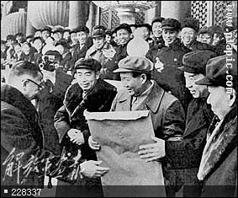
1956年3月，全国资本主义工商业基本上实现了全行业的公私合营。这是首都各界庆祝北京市社会主义改造胜利完成 (图片摘自军事图片库)

Slide 56

二、社会主义改造的历史经验和历史意义
庆祝改造
胜利完成

Slide 57
这是党在过渡时期总路线的明确要求。对于在社会变革中维持社会稳定，促进生产力发展有重要意义。
历史经验
第一，坚持社会主义工业化建设与社会主义改造同时并举

Slide 58
二，采取积极引导、逐步过渡的方式。
避免了社会震荡和经济破坏，促进了生产力的发展。
第三，用和平方法进行改造
保证了改造的顺利进行。

Slide 59
第一，社会经济结构发生根本变化，社会主义公有制的经济制度基本建立。
伟大意义:
 | 1952年 | 1956年
国营经济 | 19.1% | 32.2%
合作社经济 | 32.2% | 53.4%
公私合营经济 | 0.7% | 7.3%
个体经济 | 71.8% | 7.1%
资本主义经济 | 6.9% | 0

Slide 60
第三，解放了生产力，促进国民经济的发展 ；
第二，阶级关系发生变化，剥削阶级被消灭。
第四，丰富和发展了马克思主义科学社会主义理论。

Slide 61
♂在社会主义改造速度方面，急于求成；社会主义改造后期工作过于急燥，初级社没有巩固就办高级社，拔苗助长。
改造的不足
♂在管理体制上集中过多；限制了商品经济与市场经济的正常运转。将高度集中统一的经济体制扩大到整个社会，并使之固定化模式化影响了经济发展。

Slide 62
♂在改变生产资料所有制方面急于求纯 ；所有制结构过于单一。应该是以公有制为主体，适当保留部分有益于国计民生的个体经济与私营经济。
♂在工作方法上过粗,甚至某些地方采用强制手段。

Slide 63
就整个来说，我们应该看到,在一个几亿人口的大国中比较顺利地实现了如此复杂、困难和深刻的社会变革，促进了工农业和整个国民经济的发展，进一步解放和发展了生产力，为开展大规模的社会主义建设创造了前提,这是不容置疑的。

Slide 64
一些人以“重新评价”为名，歪曲近现代中国的历史，在社会上造成了很不好影响的历史虚无主义,值得警惕。
注意:

Slide 65
一、社会主义基本制度的初步确立
专题三 社会主义制度在中国的确立
二、确立社会主义基本制度的重大意义

Slide 66
1956年底，我国对农业、手工业和资本主义工商业的社会主义改造基本完成，我国社会经济结构发生了根本变化，社会主义经济成分已占绝对优势，社会主义公有制已成为我国社会的经济基础，标志着中国历史上长达数千年的阶级剥削制度的结束和社会主义基本制度的确立。
一、社会主义基本制度的初步确立

Slide 67
社会主义改造的基本完成，使我国社会经济结构发生了根本变化，社会主义经济成分已占绝对优势，社会主义公有制已成为我国社会的经济基础。生产资料公有制为基础的社会主义基本经济制度已经建立起来。
经济方面

Slide 68
国民收入结构图表
 | 1952年 | 1956年
国营经济 | 19.1% | 32.2%
合作社经济 | 32.2% | 53.4%
公私合营经济 | 0.7% | 7.3%
个体经济 | 71.8% | 7.1%
资本主义经济 | 6.9% | 0

Slide 69
工业总产值
 | 1952年 | 1956年
社会主义工业 | 56% | 67.5%
国家资本主义工业 | 26.9% | 32.5%
资本主义工业 | 17.1% | 0

Slide 70
商品零售额
 | 1956年 | 1952年
国营商业和供销合作社商业 | 42.6% | 68.3%
国家资本主义商业和由原来的小私商组织的合作化商业 | 0.2% | 27.5%
私营商业 | 57.2% | 4.2%

Slide 71
1954年9月，《中华人民共和国宪法》的制定及颁布施行，明确规定了我国人民民主专政的国体和人民代表大会的政体
政治方面
人民代表大会制度这一根本政治制度、中国共产党领导的多党合作和政治协商制度、民族区域自治制度这些基本政治制度的确立，表明我国由一个新民主主义的国家转变为社会主义国家。

Slide 72
我国社会的阶级关系也发生了根本的变化
阶级关系方面
帝国主义侵略势力已经被清除出中国大陆；官僚资产阶级已经在中国内地被消灭；原来的地主和富农正在被改造成为自食其力的劳动者；民族资产阶级分子被改造成自食其力的社会主义劳动者；
广大劳动人民从此摆脱了被剥削被奴役的地位，成为掌握生产资料的国家和社会的主人以及掌握自己命运的主人。

Slide 73
二、确立社会主义基本制度的重大意义
社会主义基本制度的确立是中国历史上最深刻最伟大的社会变革，为当代中国一切发展进步奠定了制度基础，也为中国特色社会主义制度的创新和发展提供了重要前提。
毛泽东同志毕生最突出最伟大的贡献，就是领导我们党和人民找到了新民主主义革命的正确道路，完成了反帝反封建的任务，建立了中华人民共和国，确立了社会主义基本制度，取得了社会主义建设的基础性成就，并为我们探索建设中国特色社会主义的道路积累了经验和提供了条件，为我们党和人民事业胜利发展、为中华民族阔步赶上时代发展潮流创造了根本前提，奠定了坚实的理论和实践基础。
——习近平

Slide 74
第一，社会主义制度的确立是中国历史上最深刻最伟大的社会变革，为当代中国一切发展进步奠定了制度基础，也为中国特色社会主义制度的创新和发展提供了重要前提。
第二，社会主义基本制度的确立，极大地提高了工人阶级和广大劳动人民的积极性、创造性，极大地促进了我国社会生产力的发展。初步显示了社会主义的优越性
第三，促进了我国社会生产力的发展。

Slide 75
第四，中国社会主义基本制度的确立，使占世界人口1/4的东方大国进入了社会主义社会，这是世界社会主义发展史上又一个历史性的伟大胜利。它进一步改变了世界政治经济格局，增强了社会主义的力量，对维护世界和平产生了积极影响。

Slide 76
社会主义基本制度的确立，是以毛泽东为主要代表的中国共产党人对一个脱胎于半殖民地半封建的东方大国如何进行社会主义革命问题的系统回答和正确解决，是马克思列宁主义关于社会主义革命理论在中国的正确运用和创造性发展的结果。它不仅再次证明了马克思列宁主义的真理性，而且以其独创性的理论原则和经验总结丰富和发展了科学社会主义

Slide 77
本章小结
中华人民共和国成立后，我国开始了从新民主主义到社会主义的转变。这一时期中国社会的性质是新民主主义社会。新民主主义社会是一个过渡性的社会，通过社会主义改造转变到社会主义社会是历史发展的必然。
党根据马克思列宁主义基本原理，结合我国具体实际，创造性地开辟了一条适合中国特点的社会主义改造道路，成功地完成了生产资料私有制的社会主义改造，实现了中国历史上最深刻最伟大的社会变革，积累了宝贵的历史经验。
中华人民共和国的成立和社会主义基本制度的确立，是20世纪中国一次划时代的历史巨变，也是世界社会主义发展史上又一个历史性的伟大胜利，为当代中国一切发展进步奠定了根本的政治前提和制度基础，实现了中华民族由近代不断衰落到根本扭转命运、持续走向繁荣富强的伟大飞跃。

Slide 78
思考题
1、为什么说新民主主义社会是一个过渡性社会？
2、怎样理解党在过渡时期的总路线？
3、如何认识我国社会主义改造的基本经验？
4、如何理解中国确立社会主义基本制度的重大意义？
阅读书目
1．《中国人民政治协商会议共同纲领》，《建国以来重要文献选编》第一册，中央文献出版社2011年版。
2．毛泽东：《在中国共产党第七届中央委员会第二次全体会议上的报告》，《毛泽东选集》第四卷，人民出版社1991年版。
3．毛泽东：《革命的转变和党在过渡时期的总路线》，《毛泽东文集》第六卷，人民出版社1999年版。
4．毛泽东：《关于国家资本主义经济》，《毛泽东文集》第六卷，人民出版社1999年版。

Slide 79
谢谢!

